Slide 1



Мероприятия библиотек Кузбасса в рамках кампании
Новогодний Кузбасс! Большие сибирские каникулы

Slide 2
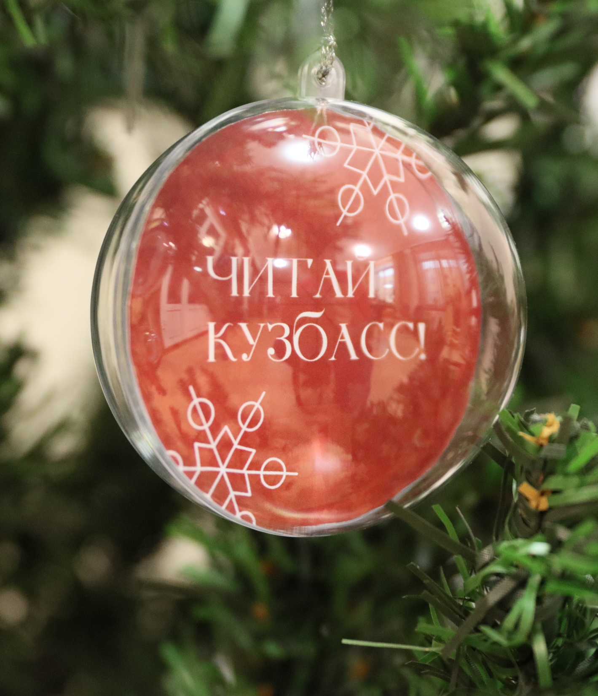

Большая Литературная гостиная «Библиотечные Новогодние каникулы»:
сетевой культурно-просветительский проект библиотек Кузбасса,
посвященный Новому году и Рождеству
584 библиотеки
30 386 мероприятий
759 тысяч участников

Slide 3
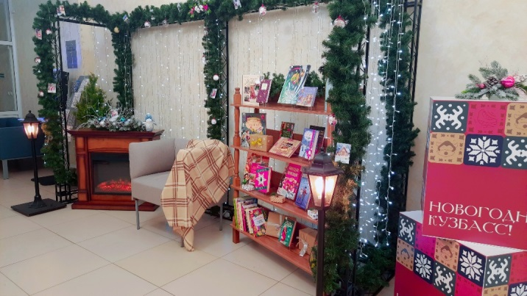
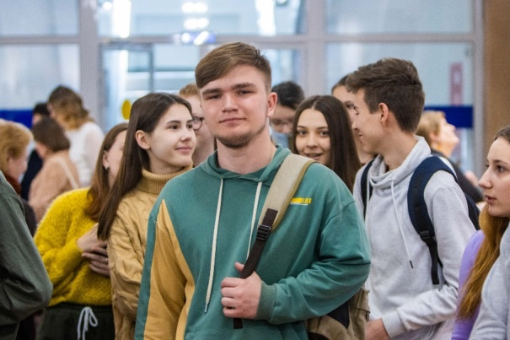
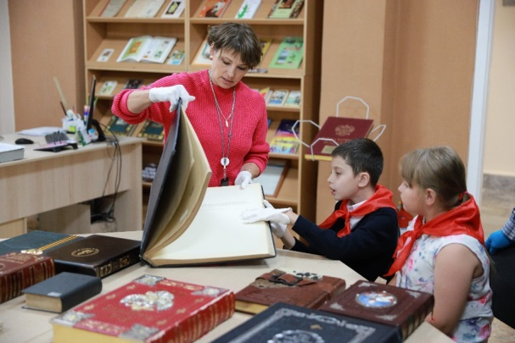

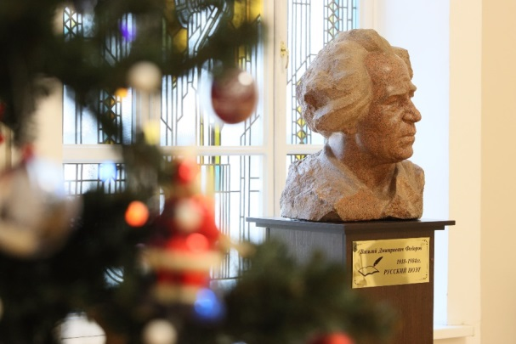
«Новогодние книжные новинки»
1 декабря – 31 января
«Новогодний калейдоскоп»
«Новогодняя семейная гостиная»
«Читаем новогоднюю сказку вместе»
«Волшебные мгновения»
книжные выставки-фотозоны с разделами литературы для семейного чтения,
для молодежи,
книжными полками для детей
марафон мероприятий для молодежи от 14 до 22 лет по Пушкинской карте.
семейное чтение книг, викторины о новогодних традициях народов разных стран, России и Кузбасса.
новогодние встречи в детских читательских клубах, чтение сказок по ролям.
творческие встречи с поэтами и писателями в центрах чтения библиотек, презентации книг профессиональных литераторов Кузбасса (с участием Кемеровского областного отделения Союза писателей России»).

Slide 4

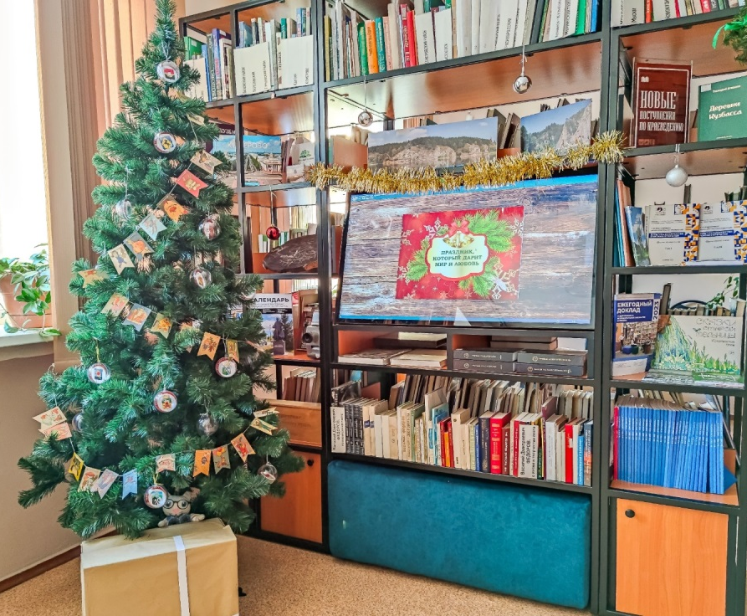
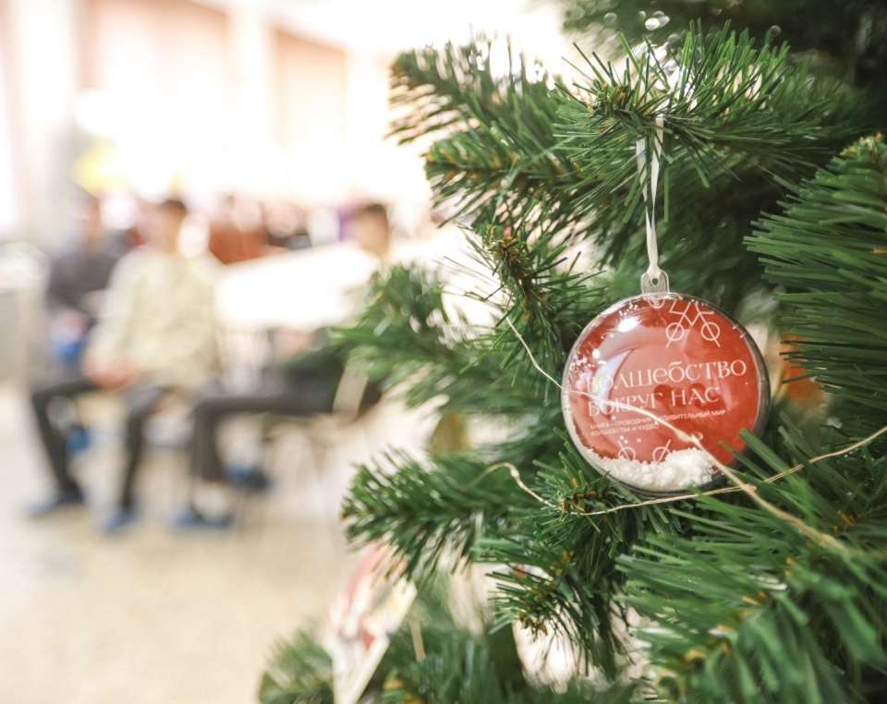
6 – 14 января
3 – 5 января
«7 чудес Кузбасса»: мультимедийные занятия-викторины с просмотром видеофильма Государственной научной библиотеки Кузбасса им. В. Д. Федорова о достопримечательностях Кузбасса (Томской Писанице, Азасской пещере, Кузнецкой Крепости, Поднебесных Зубьях, г. Мариинске, скульптуре «Золотая Шория» и монументе «Память шахтерам Кузбасса») и мастер-классы по написанию пером рождественских поздравлений и шорских и телеутских слов.
«Рождественские встречи. Разговоры о духовном»:
праздничные встречи с православными священниками.
«Рождественский сувенир»: мастер-классы народных умельцев.

Slide 5
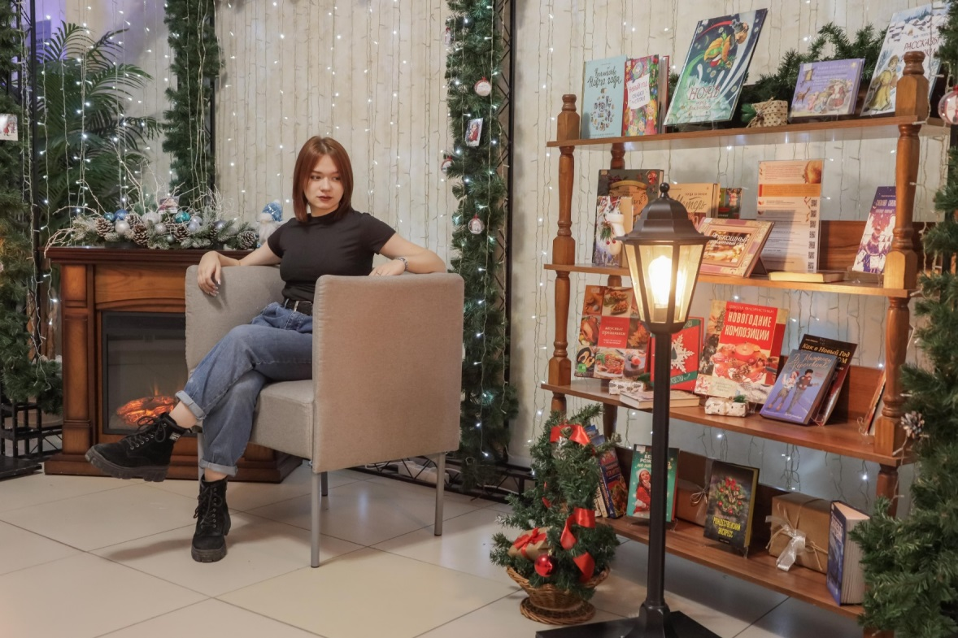
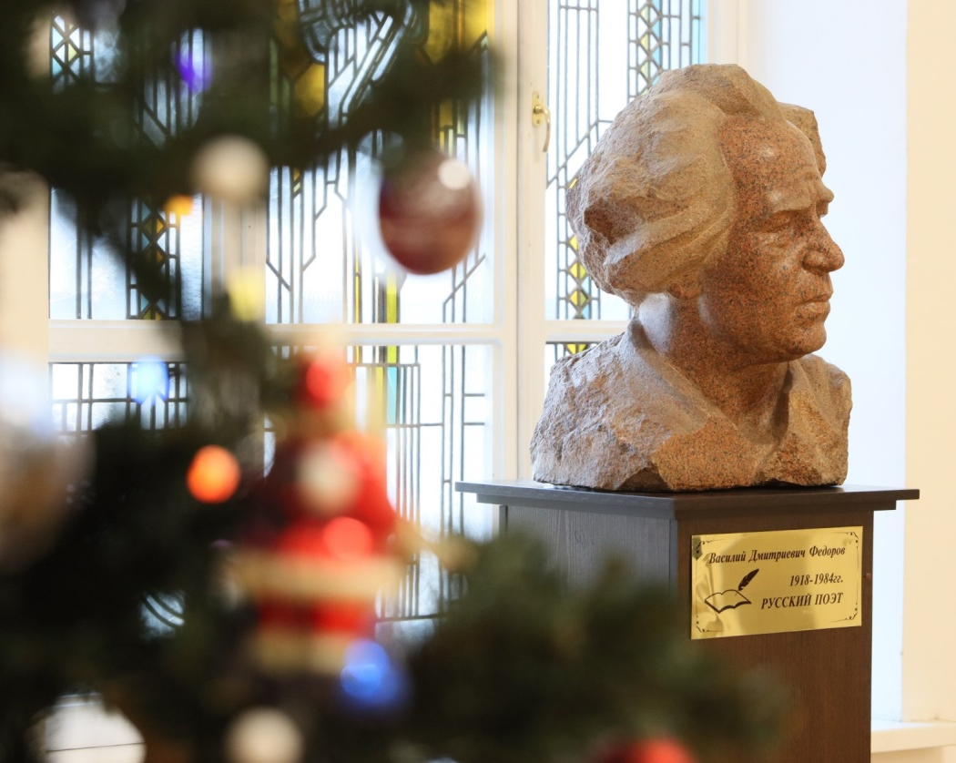
15 – 25 января
«Новогодняя встреча друзей»: открытые праздничные занятия в библиотечных клубах по интересам (творческие отчеты о работе, набор новых членов клубов).
«Русская зима»: презентации настольных игр библиотечных игротек для проведения познавательного досуга всей семьей в дни новогодних каникул.
26 – 31 января
«Новогодний винил»: публичные лекции об истории грампластинки с прослушиванием новогодних сказок и песен,
записанных на виниловых пластинках из фондов библиотек.
«Библиотечные вечерки»: работа открытых площадок для презентации творчества активных читателей (фотовыставки, выставки изобразительного искусства, декоративно-прикладного творчества и моделирования, «Открытый микрофон» чтецов, соло-концерты).
«Гений места»: творческие встречи с представителями креативных индустрий в 63 модельных библиотеках Кузбасса.

